Slide 1
BOLU ABANT İZZET BAYSAL ÜNİVERSİTESİ
2024 yılı Birim Faaliyet Raporu ve Öz/Akran Değerlendirme Gelişmeye Açık Yönler Sunumu
Mudurnu Süreyya Astarcı Meslek Yüksekokulu

Slide 2
Sunum Planı
AKADEMİK BİRİM HAKKINDA GENEL BİLGİLENDİRME
MEMNUNİYET ANKETLERİ
BİRİMİN AKADEMİK PERFORMANSI
KALİTE YÖNETİM SİSTEMİNE VERİ GİRİŞLERİ
ÖZ/AKRAN DEĞERLENDİRME GELİŞMEYE AÇIK YANLAR
YAŞANILAN SORUNLAR VE ÇÖZÜM ÖNERİLERİ
Bolu Abant İzzet Baysal Üniversitesi

Slide 3
Öğrenci Sayısı
Akademik Personel
İdari Personel
308
307
12
12
3
3
615
24
6

Slide 4
Öğretim Elemanı Başına Düşen Öğrenci Sayısı

Slide 5
Yayın Performansı
 | 2021 | 2022 | 2023 | 2024
SCI-SSCI-AHCI Kapsamındaki Dergilerde Yayınlanan Makaleler | 1 | 12 | 1 | 4
Diğer Uluslararası Dergilerde Yayınlanan Makaleler | 3 | 4 | 4 | 9
Ulusal Makaleler | 1 | 3 | 8 | 10
Uluslararası Bildiriler | 7 | 23 | 31 | 33
Ulusal Bildiriler |  |  | 1 | 3
Kitap-Kitap Bölümü Yazarlığı | 7 | 9 | 10 | 9
Atıflar | 89 | 97 | 125 | 170
Ödüller
Hakemlikler | 4 | 15 | 18 | 14
TOPLAM | 112 | 163 | 198 | 248

Slide 6
Proje Performansı
Proje Adı | Başlangıç Tarihi | Proje Sahibi | Proje Süresi | Proje Bütçesi
TÜBİTAK 2209A | 20.03.2024 | Yürütücü: İsmail ÇÖLLÜ(Öğrenci) Danışman: Muhammet Sami HALICI | 12 | 9000
TUSEB | 09.12.2024 | Yürütücü: Doç. Dr. Erkan KILIÇ Araştırmacı: Öğr. Görevlisi Cansu TORUN | 24 Ay | 200.000,00 TL
TÜBİTAK (1505) | 11.12.2024 | Prof. Dr. Abdullah İSTEK (Bartın Üniversitesi) Dr. Öğr. Üyesi Orhan KELLECİ (Mudurnu SAMYO) Dr. Öğretim Üyesi S. Esin KÖKSAL (Mudurnu SAMYO) | 24 Ay | 803.000,00 TL
AB
BAP | 21.10.2024 | Dr. Öğr. Üyesi S. Esin KÖKSAL | 12 Ay | 30.266,86 TL
 | 21.10.2024 | Yürütücü: Dr. Öğr. Üyesi İbrahim Ethem TORUN Araştırmacı: Öğr. Görevlisi Cansu TORUN | 12 Ay | 50.000,00 TL
 | 04.09.2024 | Öğr. Gör. Dr. Levent GÜLÜM | 12 Ay | 40.000,00 TL
DİĞER

Slide 7
Akademik Teşvik (60 ve üzeri puan)

Slide 8
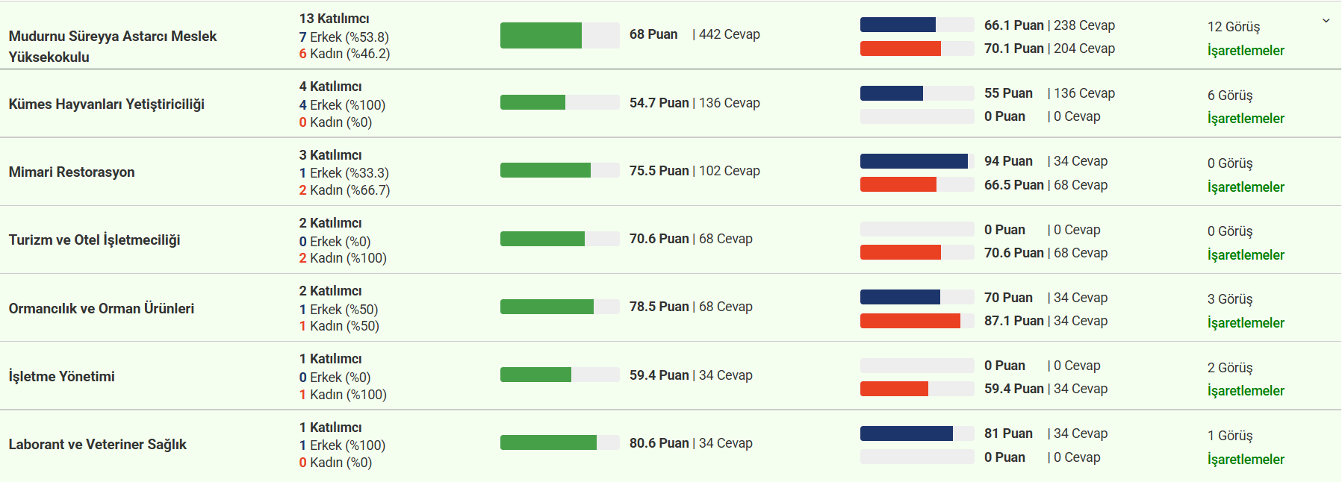
Akademik Personel Memnuniyet Anketi
Bolu Abant İzzet Baysal Üniversitesi

Slide 9
Akademik Personel Memnuniyet Anketi İyileştirmeler
Projeksiyon ve teknik cihazlar konusunda öneri ve şikayetler ilgili birim olan Bilgi İşlem Daire Başkanlığı’na iletilmiştir.
Etik kurul izinleri konusunda rektörlük makamı ile görüşmeler yapılmıştır.
Kadro konusunda talepler idarece değerlendirilip rektörlük makamına arzı yapılmıştır.
İmkanlar doğrultusunda, laboratuvar malzemelerinin bir kısmının alımı yapılmıştır.
Bilgisayar uygulamalarıyla ilgili olarak 20 adet bilgisayar tedarik edilmiştir. Mevcut olanlar da iyileştirilmesi ve kullanıma sunulması için bakım ve onarım süreçleri devam etmektedir.
Bolu Abant İzzet Baysal Üniversitesi

Slide 10
İdari Personel Memnuniyet Anketi
Bolu Abant İzzet Baysal Üniversitesi

Slide 11
İdari Personel Memnuniyet Anketi İyileştirmeler
İdari personel tarafından MYO ya yönelik servis hizmetinin bulunmadığı ifade edilmiştir. Bu konuda ilgili durum rektörlüğe sözlü olarak iletilmiştir.
İdari personelin lojman konusunda talepleri için Mudurnu ilçesinde BAİBÜ ye bağlı lojman bulunmadığı. Merkez lojmanları ilçede çalışan personele tahsis edilmediği sözlü olarak bildirilmiştir.
Bolu Abant İzzet Baysal Üniversitesi

Slide 12
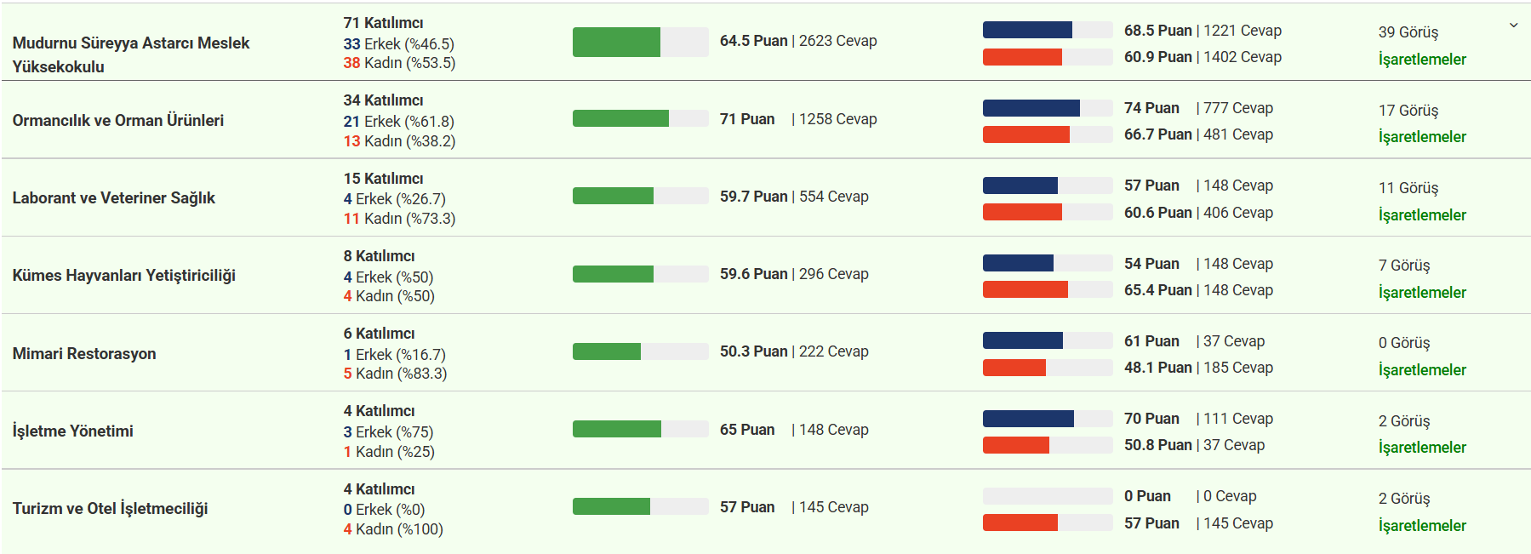
Öğrenci Memnuniyet Anketi
Bolu Abant İzzet Baysal Üniversitesi

Slide 13
Öğrenci Memnuniyet Anketi İyileştirmeler
Kantin ihalesinden sonuç alınamaması üzerine öğrencilerin kantin olmaması şikayetlerini giderebilmek için MYO kantinine otomat konulmuştur.
Öğrencilerin sosyal aktivite olmamasından şikayetleri doğrultusunda müfredata gönüllülük çalışmaları dersi eklenmiştir. Kaymakamlık, Belediye ve Gençlik merkezi ile öğrenci faaliyetleri konusunda protokol yapılmıştır.
Öğrencilerin uygulamalı ders eksiklikleri şikayeti doğrultusunda MYO bünyesindeki laboratuvarların ihtiyaçlarının bir kısmı için malzeme alımı gerçekleştirilmiştir.
Bolu Abant İzzet Baysal Üniversitesi

Slide 14
Memnuniyet Anketi Öne Çıkan Yorumlar
Bolu Abant İzzet Baysal Üniversitesi

Slide 15
Çift Anadal Program Sayısı | 0
Yan Dal Program Sayısı | 0
Alan Dışı Seçmeli Ders Sayısı (MYO havuzu) | 20
Disiplinler Arası Yüksek Lisans Programı Sayısı | 0
Disiplinler Arası Doktora Programı Sayısı | 0
Bologna Ders Bilgi Paketi Tamamlanma Yüzdesi | %94,4
Müfredat Güncellemesi Yaparken Dış Paydaş Görüşlerine Başvuruldu mu? | Evet
2024 yılında Ziyaret Edilen Paydaş Sayısı | 5
Sosyal Medya Üzerinden veya Mezun Takip Sistemi Üzerinden İletişim Kurulan Mezun Sayısı | 25
MYO’daki Topluluk Sayısı | 0
Erasmus Giden Öğrenci Sayısı | 0
Erasmus Gelen Öğrenci Sayısı | 0
Erasmus Giden Öğretim Elemanı Sayısı | 0
Erasmus Gelen Öğretim Elemanı Sayısı | 0
Eğiticilerin Eğitimini Alan Akademik Personel Sayısı | 15
MYO’da Yapılan Bilimsel Etkinlik Sayısı | 0
Fakültenin Akademik ve Kalite Süreçlerine İlişkin Bilgiler

Slide 16
Akreditasyon Modülüne Giriş Yapılan Program Sayısı | 6
İş Akış Sistemine Girilen İş Sayısı | 35
İş Akış Takvimindeki Toplam Kanıt Sayısı | 51
Geri Bildirim Sayısı (karekod) | 1
Geri Bildirimlere Verilen Cevap Sayısı | 1
Öğrenci İle Yapılan ve Kanıtları Girilen Toplantı Sayısı | 2
Akademik Personelle Yapılan ve Kanıtları Girilen Toplantı Sayısı | 2
İdari Personelle Yapılan ve Kanıtları Girilen Toplantı Sayısı | 2
Veri Girilen Dış Paydaş Toplantı Sayısı | 4
Ders İzlence ve AKTS İş Yükü Anketi Değerlendirmesi Yapıldı mı? | Evet
Ders ve Öğretim Elemanı Değerlendirme Anketi Veri Girildi mi? | Evet
Veri Girilen Toplumsal Katkı Faaliyet Sayısı (Gönüllülük çalışmaları dersi kapsamında yapılan faaliyetler) | 6
Bütünleşik Kalite Yönetim Sistemi Veri Girişleri

Slide 17
Liderlik ve Kalite Gelişmeye Açık Yanlar
ve İyileştirme Eylem Planı
Gelişmeye Açık Yan | Zayıf Yanı İyileştirmek İçin Planlanan Eylemler | Sorumlular | Tahmini Bitiş Süresi
Akredite olmuş ön lisans program bulunmayışı. | Akademik birim kalite kurulu (A-BİKAK)’ın daha etkin çalışmasının sağlanması, programların performans ve faaliyet raporlamalarını takip etmesi, eksik gördüğü noktaları müdürlüğe iletmesi ve gerekli önlemlerin alınmasının sağlanması | A-BİKAK Müdür Bölüm başkanları | Aralık 2029
Bolu Abant İzzet Baysal Üniversitesi

Slide 18
Eğitim-Öğretim Gelişmeye Açık Yanlar
ve İyileştirme Eylem Planı
Gelişmeye Açık Yan | Zayıf Yanı İyileştirmek İçin Planlanan Eylemler | Sorumlular | Tahmini Bitiş Süresi
Bologna Ders Bilgi Paketi Tamamlanma Yüzdesi (Önlisans) | 2024 yılında % 94.40’a yükselmiş olan oranın yükseltilmesi | Öğretim Üyeleri | Aralık 2025
Öğrencilerin ders devamsızlıklarının fazla olması | Bölüm başkanlıklarına ders yoklamalarının raporlanması ve Müdürlüğe iletilmesi konusunda talimat verilmesi. Devamsızlıkların özenle takip edilmesinin başkan tarafından sağlanılmasının istenmesi | Müdür Bölüm başkanları | Ocak 2026
Uygulamalı dersler için uygulama alanlarının yetersiz olması | Dış paydaşlar ile görüşülerek Üniversite sanayi iş birliği protokollerinin sayısının artırılması ve öğrencilerin ilgili sanayi kuruluşlarında uygulamalı eğitim görmelerinin sağlanması | Müdür Bölüm başkanları | Ocak 2027
Bolu Abant İzzet Baysal Üniversitesi

Slide 19
Ar-Ge Gelişmeye Açık Yanlar
ve İyileştirme Eylem Planı
Gelişmeye Açık Yan | Zayıf Yanı İyileştirmek İçin Planlanan Eylemler | Sorumlular | Tahmini Bitiş Süresi
Akademik personelin yayın performansını artırmaya yönelik eğitimlerin sayısı ve teşvik mekanizmalarının yanı sıra takdir mekanizmalarının sayısı artırılması | Akademik personelin kütüphane işleri daire başkanlığının vermiş olduğu webinar’lara öğretim elemanların katılımının sağlanması Q1 yayın yapan öğretim elemanlara Takdir belgesi verilmesi | Bölüm başkanları Müdür | Şubat 2026
Laboratuvarlar için sarf malzemesi ve cihaz eksiklerinin bulunması | Bir kısım ihtiyaç tedarik edilmiştir. Öğretim elemanlarının proje yapmaları konusunda teşvik edilmesi Dış paydaşlardan hibe ve bağış desteklerinin istenmesi | Bölüm başkanları Müdür | Mart 2028
Bolu Abant İzzet Baysal Üniversitesi

Slide 20
Toplumsal Katkı Gelişmeye Açık Yanlar
ve İyileştirme Eylem Planı
Gelişmeye Açık Yan | Zayıf Yanı İyileştirmek İçin Planlanan Eylemler | Sorumlular | Tahmini Bitiş Süresi
MYO’nun Toplumsal katkı faaliyet sayısının artırılması | İlk olarak Ormancılık bölümünde açılmış olan Gönüllülük çalışmaları dersinin diğer bölümlerde de açılmasının sağlanması | Bölüm başkanları Öğrenci işleri | Mart 2025
Bolu Abant İzzet Baysal Üniversitesi

Slide 21
YAŞADIĞINIZ SORUNLAR VE İYİLEŞTİRME ÖNERİLERİNİZ
Sorun | Öneri
Öğrencilerden ’’kampüs imkanlarından faydalanamıyoruz’’ şeklinde şikayetlerin çok sık alınması | Kampüste etkinlik yapıldığında ilçelerdeki MYO’lara öğrenci için servis tahsis edilmesi
Teknik gezilere araç verilmemesi | Her bölüme Teknik Gezi kotası verilerek planlamanın yapılması
BAP projelerine destek alınamaması | MYO lara ayrı bir kota verilebilir.
Hayvan Denemeleri çalışmalarında etik kurul izni alınmasında yaşanan zorluklar | Okulumuzda bulunan Araştırma Kümesinin Deney Hayvanları Ünitesi olarak değerlendirilmesi
Bolu Abant İzzet Baysal Üniversitesi

Slide 22
Teşekkürler.
Bolu Abant İzzet Baysal Üniversitesi

